Slide 1

Цифровые платформы и квантовые вычисления для научных проектов ОИЯИ
Кореньков В.В.
Директор Лаборатории информационных технологий имени М.Г.Мещерякова
Совет РАН по физике тяжелых ионов
Санкт-Петербург, 4 июля 2022 года

Slide 2

Мировое научное сообщество переходит к новой парадигме проведения научных исследований – значимые научные результаты могут быть получены только на основе анализа огромных массивов, накопленных в конкретных предметных областях данных, которые в настоящее время приобретают статус одного из важнейших стратегических ресурсов.

Slide 3
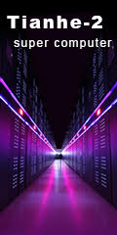
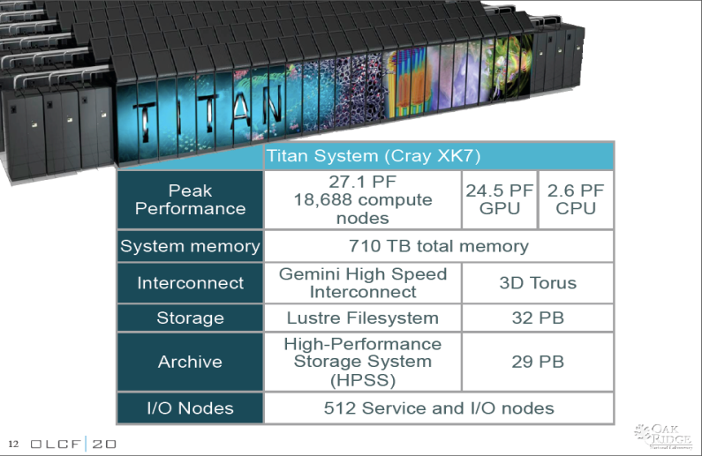
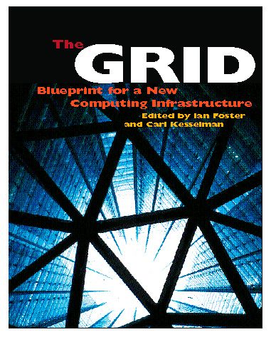
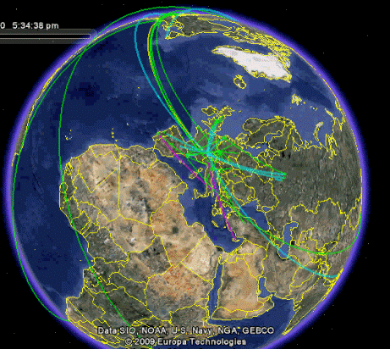
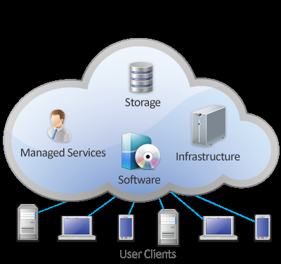
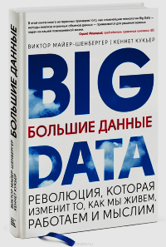
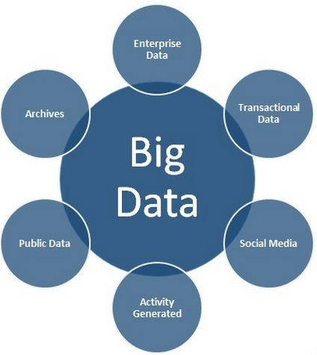
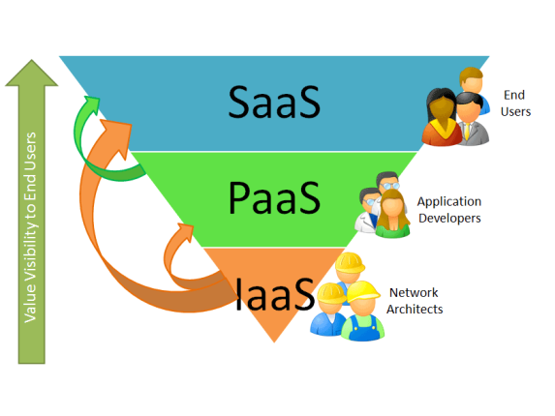
Grids, clouds, supercomputers, Big data
..
Grids, clouds, supercomputers, etc.
Grids
Collaborative environment
Distributed resources
Supercomputers
Clouds
Big Data
Volume
Velocity
Variety
3

Slide 4

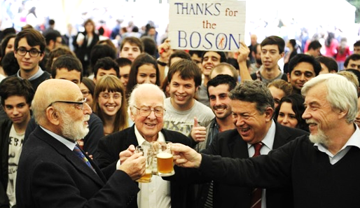
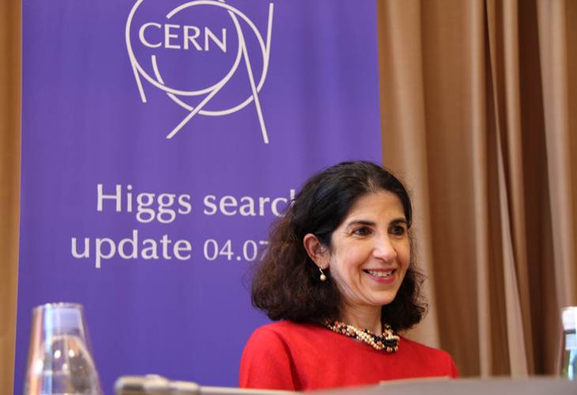
Грид технологии – путь к успеху
На торжестве по поводу получения Нобелевской премии за открытие бозона Хиггса директор ЦЕРНа Рольф Хойер прямо назвал грид-технологии одним из трех столпов успеха (наряду с ускорителем LHC и физическими установками).
Без организации грид-инфраструктуры на LHC было бы невозможно обрабатывать и хранить колоссальный объем данных, поступающих с коллайдера, а значит, совершать научные открытия.
Сегодня уже ни один крупный проект не осуществим без использования распределенной инфраструктуры для обработки данных.

Slide 5
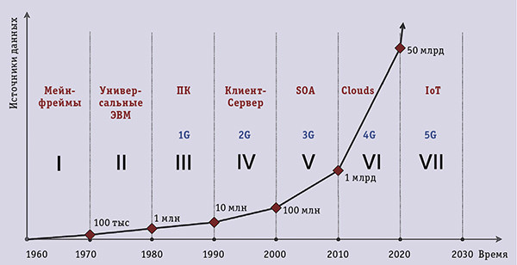
Эволюция ИТ
менялись концепции
круг и сложность решаемых задач
возникал новый технологический набор
углублялась специализация разработчиков
сокращалось время ввода новых продуктов и сервисов
первые цифровые платформы поддержки, работающих в реальном времени
Первое поколение (1960-е годы) — мейнфреймы
Второе поколение (1970-е годы) — универсальные ЭВМ
Третье поколение (1980-е годы) — персональные компьютеры
Четвертое поколение (1990-е годы) — клиент-сервер
Пятое поколение (2000-е годы) — сервисная архитектура
Шестое поколение (2010-е годы) — облака
Седьмое поколение (2020-е годы) — IоT, искусственный интеллект, квантовые вычисления

Slide 6
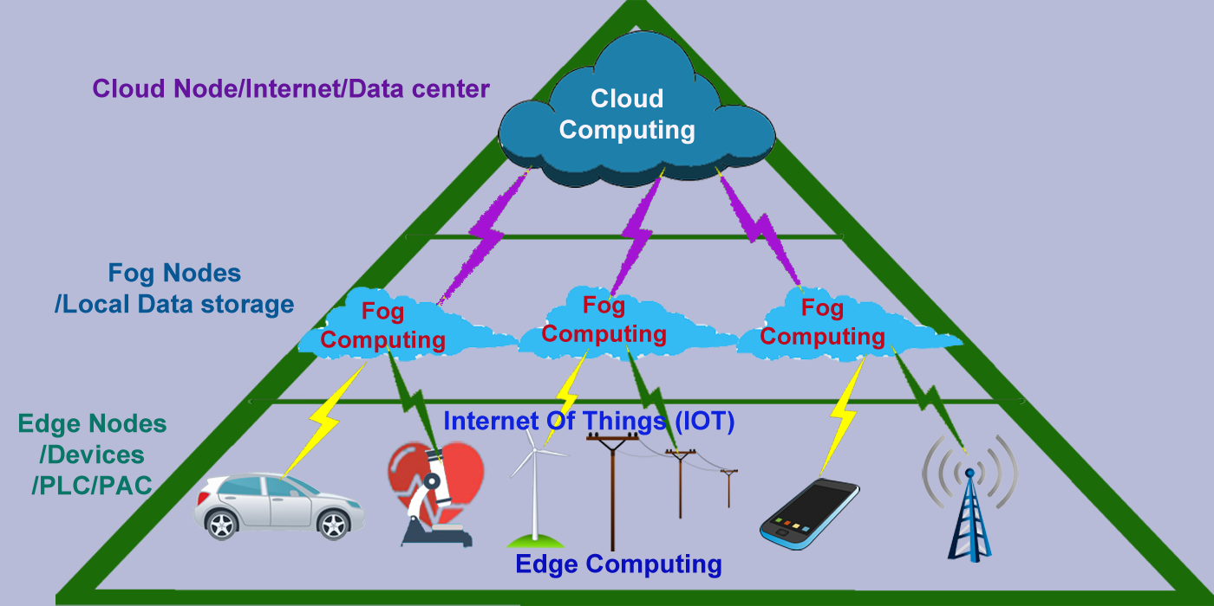
Cloud – Fog – Edge Computing

Slide 7
цифровые платформы
Многоуровневый программно-аппаратный комплекс, обеспечивающий эффективное функционирование всех процессов (система сбора, моделирования, обработки, хранения, анализа данных) крупного проекта, объединенной единой программной средой, называется цифровой платформой.
Цифровые технологии
Цифровые инфраструктуры
ИТ-специалисты и пользователи
Цифровые платформы играют роль связующего звена между разработчиками приложений, пользователями и потребителями:
системные программисты отвечают за ПО связующего слоя (middleware) и многократно используемые библиотеки;
фронтенд-программисты — за веб-интерфейс;
бэкенд-программисты — за API и бизнес-логику сервера приложений;
программисты баз данных — за бизнес-логику на сервере баз данных;
разработчики мобильных приложений — за приложения для носимых устройств,
QA-инженеры — за тестирование с помощью специального инструментария.

Slide 8
Особенностями текущего этапа развития цифровых платформ
увеличение размеров и сложности цифровых платформ;
возрастание сложности среды разработки и сборки цифровых платформ;
повсеместное использование параллельных и распределенных вычислений;
отсутствие локально изолированных платформ и одновременное использование в платформе сразу нескольких современных цифровых технологий (таких как технологии облачных вычислений, искусственного интеллекта и др.).
Для каждого из направлений, связанных с исследованиями и разработками (фундаментальные исследования, прикладные исследования, научно-исследовательские и опытно-конструкторские разработки), необходимы цифровые платформы, обладающие своими наборами сервисов и данных и позволяющие решать определенный комплекс задач

Slide 9
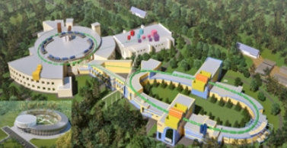
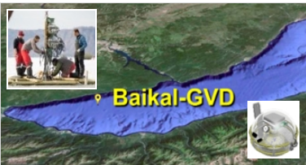
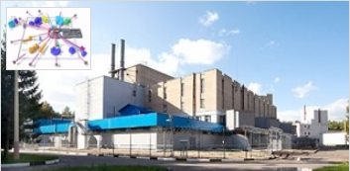
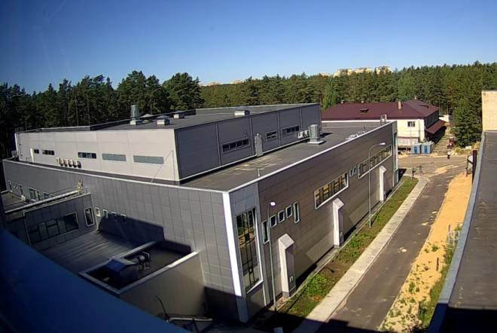
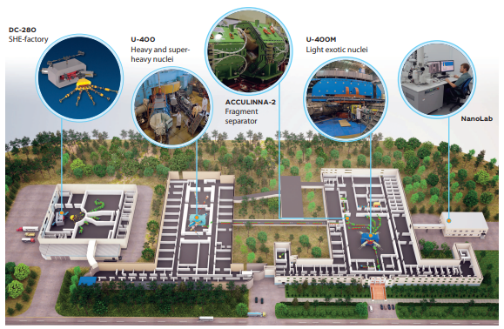
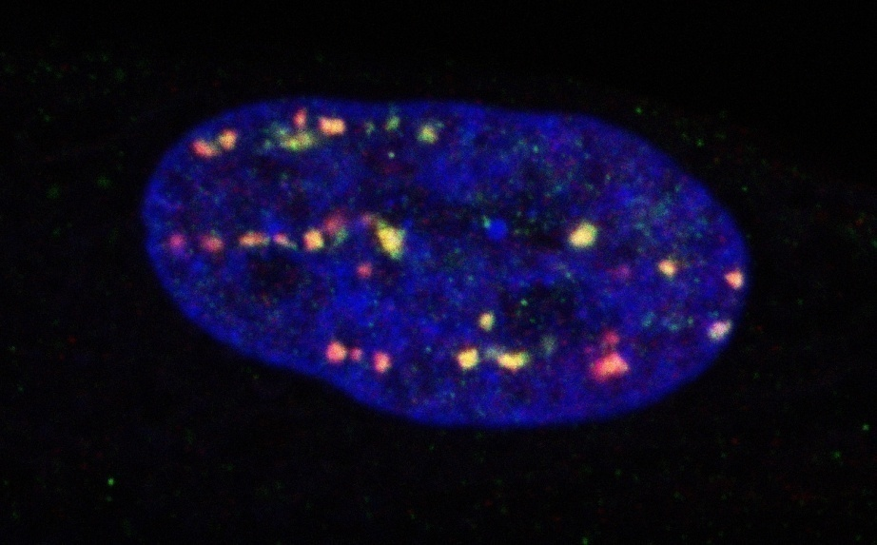
Implementation of the JINR Development Program
NICA complex
IBR-2М
SHEF
Nuclotron
Life Science
IT & CC
Life Science
DRIBS-III

Slide 10









International Large-scale projects
Russian research institutes and universities actively participate in international large-scale projects:
LHC, CERN (experiments: ATLAS, ALICE, LHCb, CMS)
XFEL, DESY (European free electron laser)
ESRF, France (European synchrotron center)
FAIR, GSI, Germany (CBM, PANDA experiments)
ITER, France …
International large-scale projects are being prepared in Russia:
NICA, JINR, Dubna (proton and heavy ion collider)
PIK, PNPI, Gatchina (high-flow reactor complex)
SKIF, INP SB RAS Novosibirsk (Siberian ring photon source)
Super S-Tau Fabric, Sarov (electron-positron collider)
Программа по физике тяжелых ионов (Dribs-III, SHE factory)
Нейтринная программа (Байкал, JUNO, NOVA, DUNE …)
синхротронно-нейтронная программа, науки о жизни

Slide 11

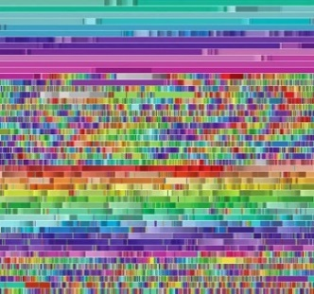
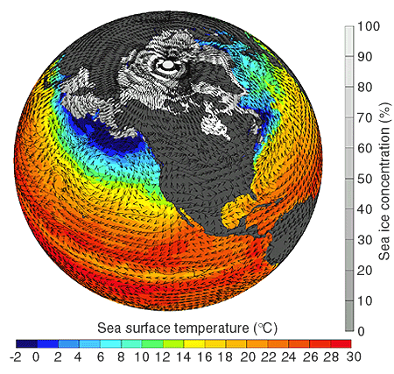
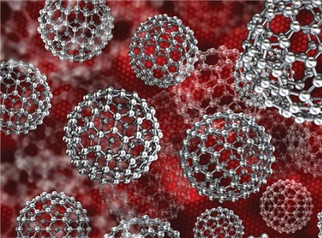
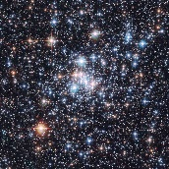

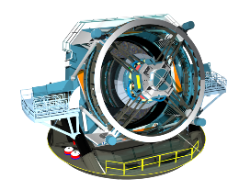
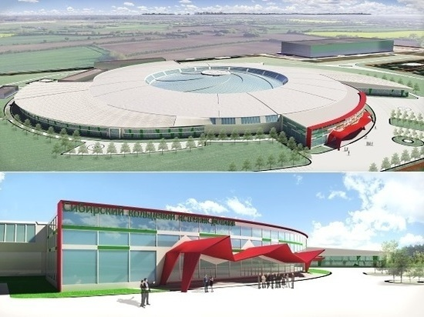
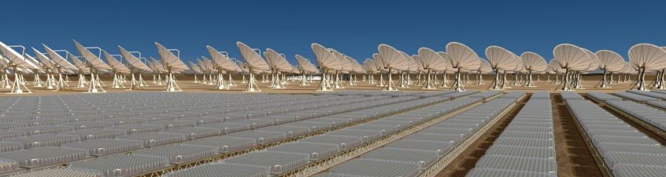
HPC+Big Data+Artificial intelligence
High Energy Physics
CERN Large Hadron Collider > 600 Pb/Year
Biology
Climate
Astrophysics
Nanotechnology
Square Kilometer Array radio telescope
> 1 Eb/Year raw data (estimation)
Large Synoptic Survey Telescope > 10 Pb/Year (estimation)
International radiotelescope
for the 21st century
... et cetera

Slide 12

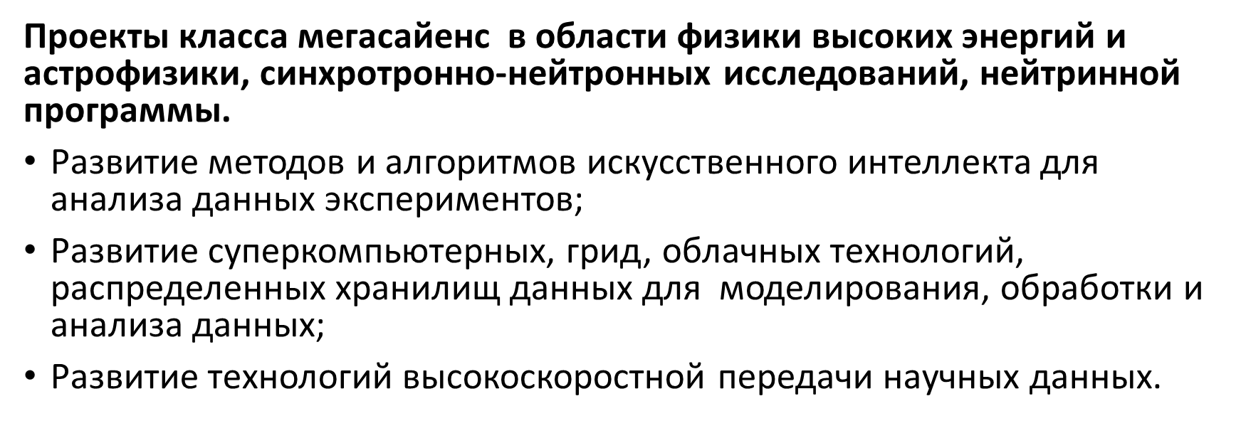
From RDIG to RDIG-M
Consortium RDIG-M − Russian Data Intensive GRID for Megascience projects
WLCG
JINR
PNPI
ITEP
IHEP
SpbSU
INR
RRC-KI
Mega-science
projects
JINR
PNPI
ITEP
IHEP
SpbSU
INR
RRC-KI
S
.
.
S
S
.
.
S
.
.
S
S
.
.

Slide 13
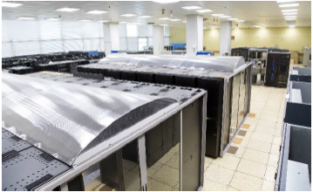
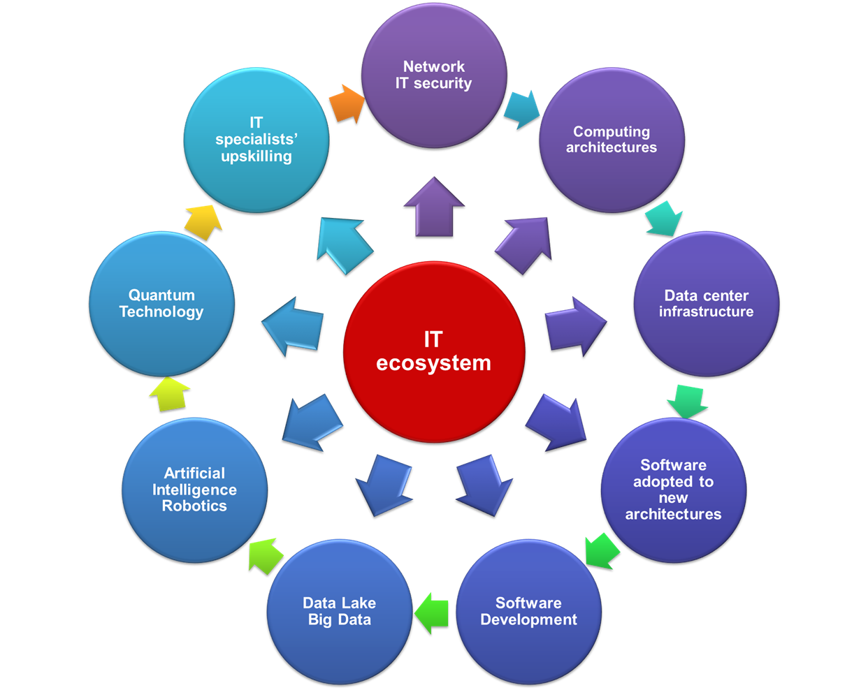
MLIT today
Staff: 325
Scientists: 100
Doctors of Science: 24
Candidates of Science: 61
Campus network 2x100 Gbps
Multisite network 4x100 Gbps
Telecommunication channel 3x100 Gbps
Grid Tier1 and Tier2 for global data processing
JINR Cloud computing
JINR Member States’ Cloud environment
“Govorun” supercomputer
CONCEPT of the development of
IT technologies and scientific computing aimed at solving the strategic tasks of JINR through the introduction and development of a whole range of advanced IT solutions, integrated into a unified computing environment that combines a variety of technological solutions, concepts and methods.
Notes:
развитие ИТ-технологий и научных вычислений, направленных на решение стратегических задач ОИЯИ путем внедрения и развития целого ряда передовых ИТ-решений, интегрированных в единую вычислительную среду научная ИТ-экосистема, которая сочетает в себе множество технологических решений, концепций и методологий

Slide 14
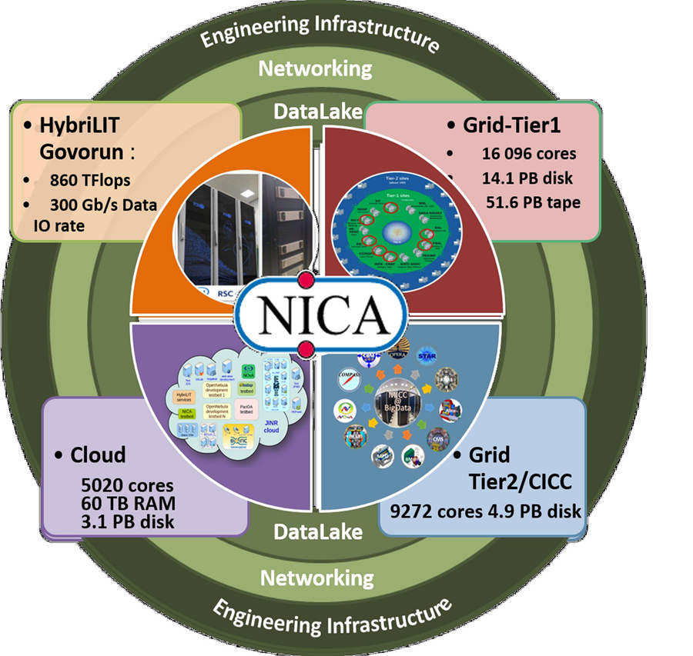
Multifunctional Information and Computing Complex at JINR
The MICC meets the requirements for a modern highly performant scientific computing complex:
multifunctionality,
high performance,
task-adapted data storage system,
high reliability and availability,
information security,
scalability,
customized software environment for different user groups,
high-performance telecommunications
and modern local network.
The IT infrastructure is one of
JINR’s basic facilities

Slide 15
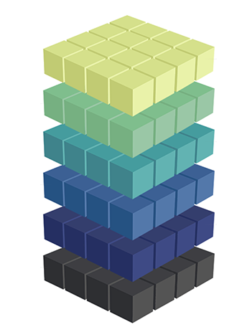
JINR Network Operation Centre Cloud Platform
Service: telecommunication links, e-mail, Web, …
Safety & Security: ipdb access library.
Users support: IPDB, noc.jinr.int, login.jinr.int
Monitoring & accounting: Netflow, Zabbix, NMIS, Postfix, Kerberos, LDAP
Software: SDN & Proxmox cloud, DCIM
Cyber Infrastructure:
Network hardware & servers

Slide 16
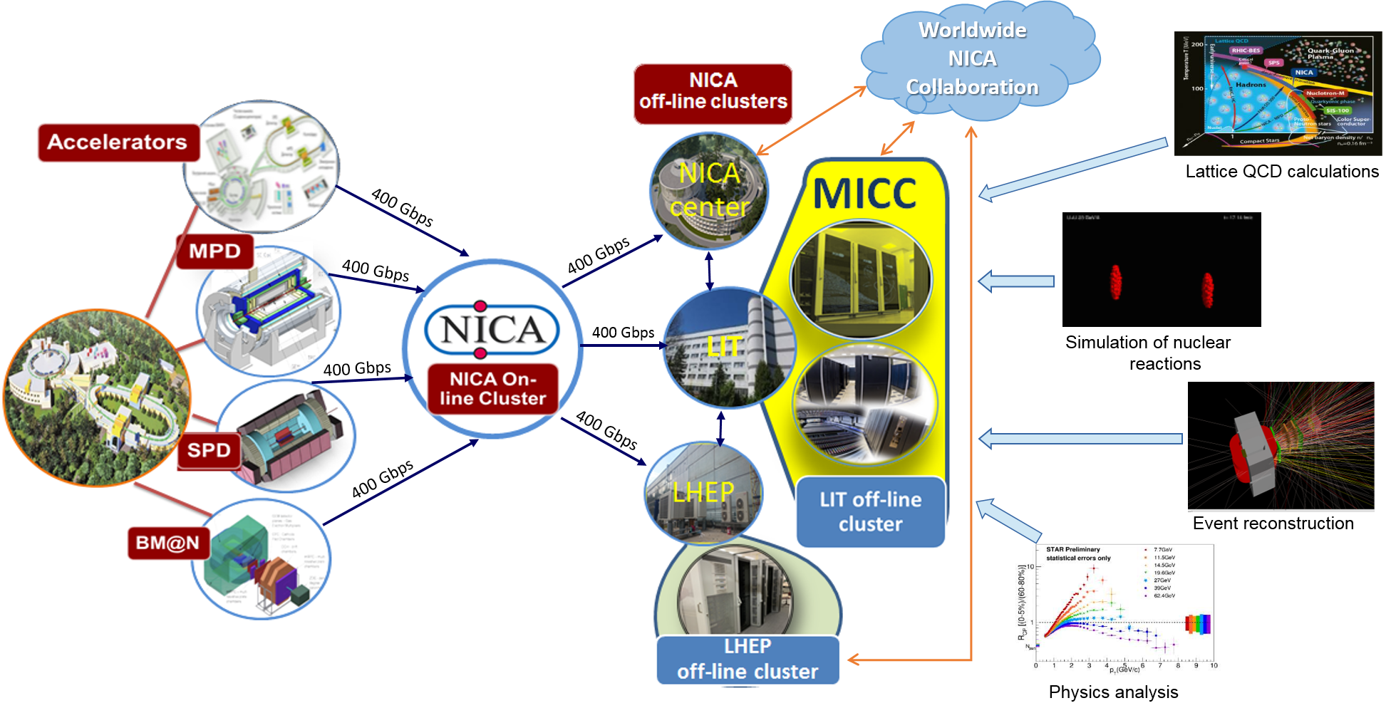
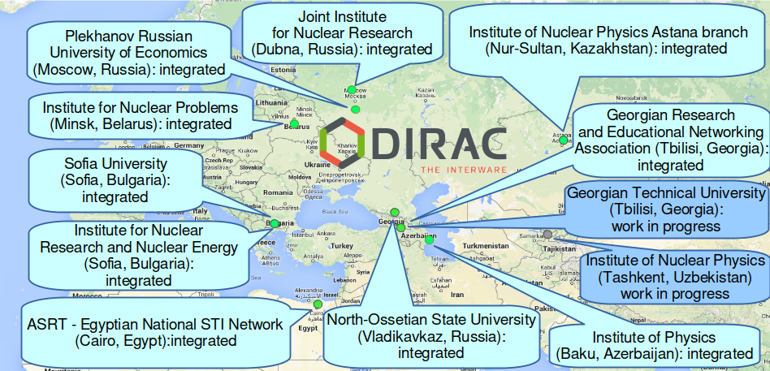
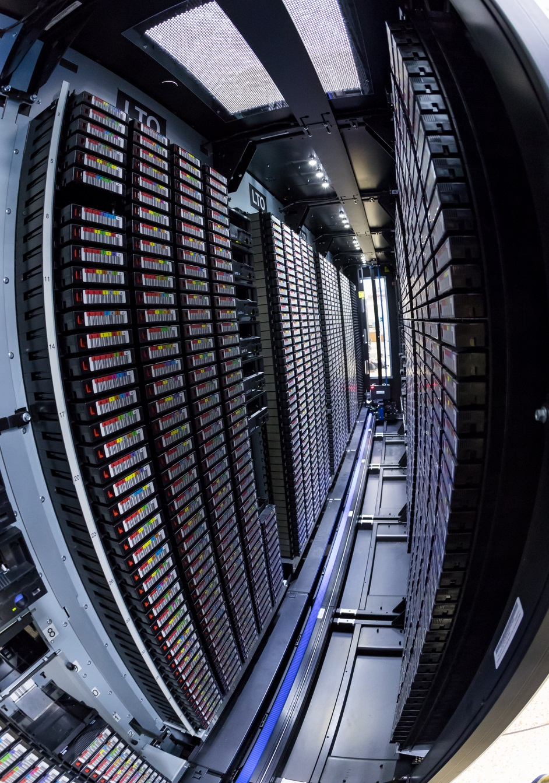
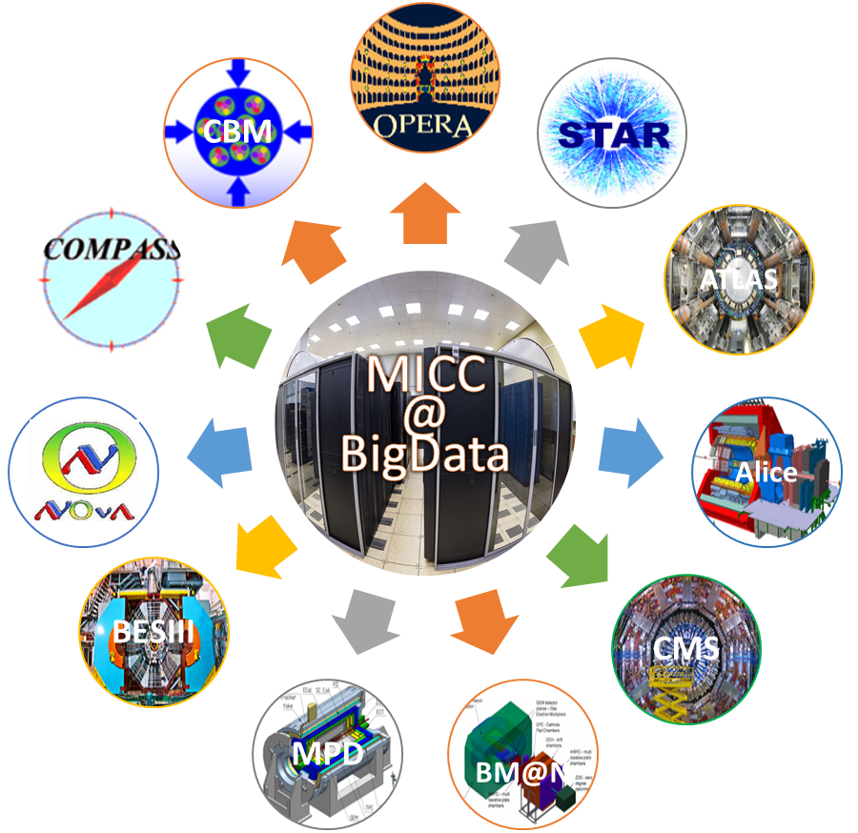
Multifunctional Information and Computing Complex at JINR
Notes:
It encompasses the IT-ecosystem for the NICA project, Tier-1 of the CMS experiment at JINR, Tier-2/CICC providing support to the experiments at the LHC, FAIR and other large-scale experiments, as well as support to users of the JINR Laboratories and its Member States; the integrated cloud environment of the JINR Member States for support of JINR users and experiments (NICA, BESIII, NOvA, Daya Bay, JUNO, etc.); the HybriLIT platform with the “Govorun” supercomputer

Slide 17
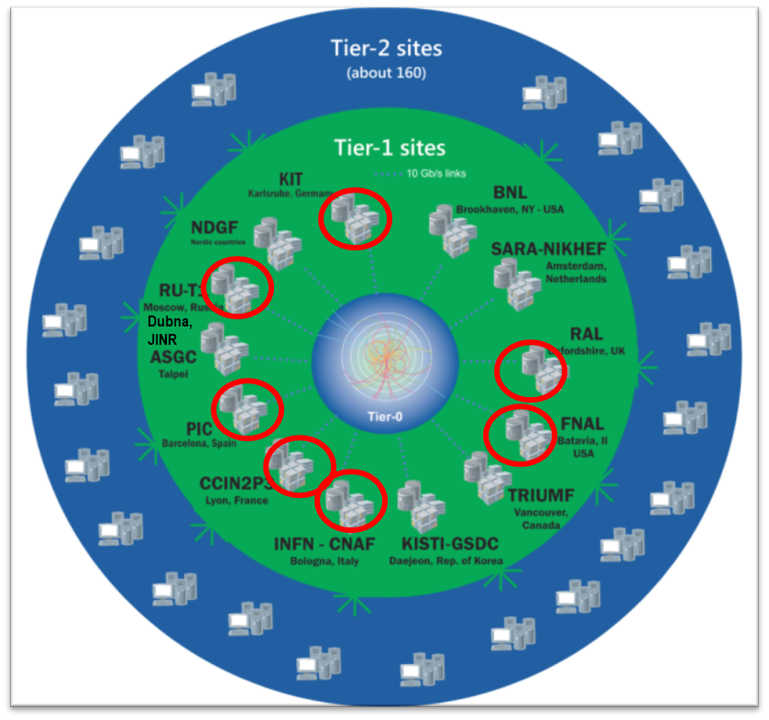
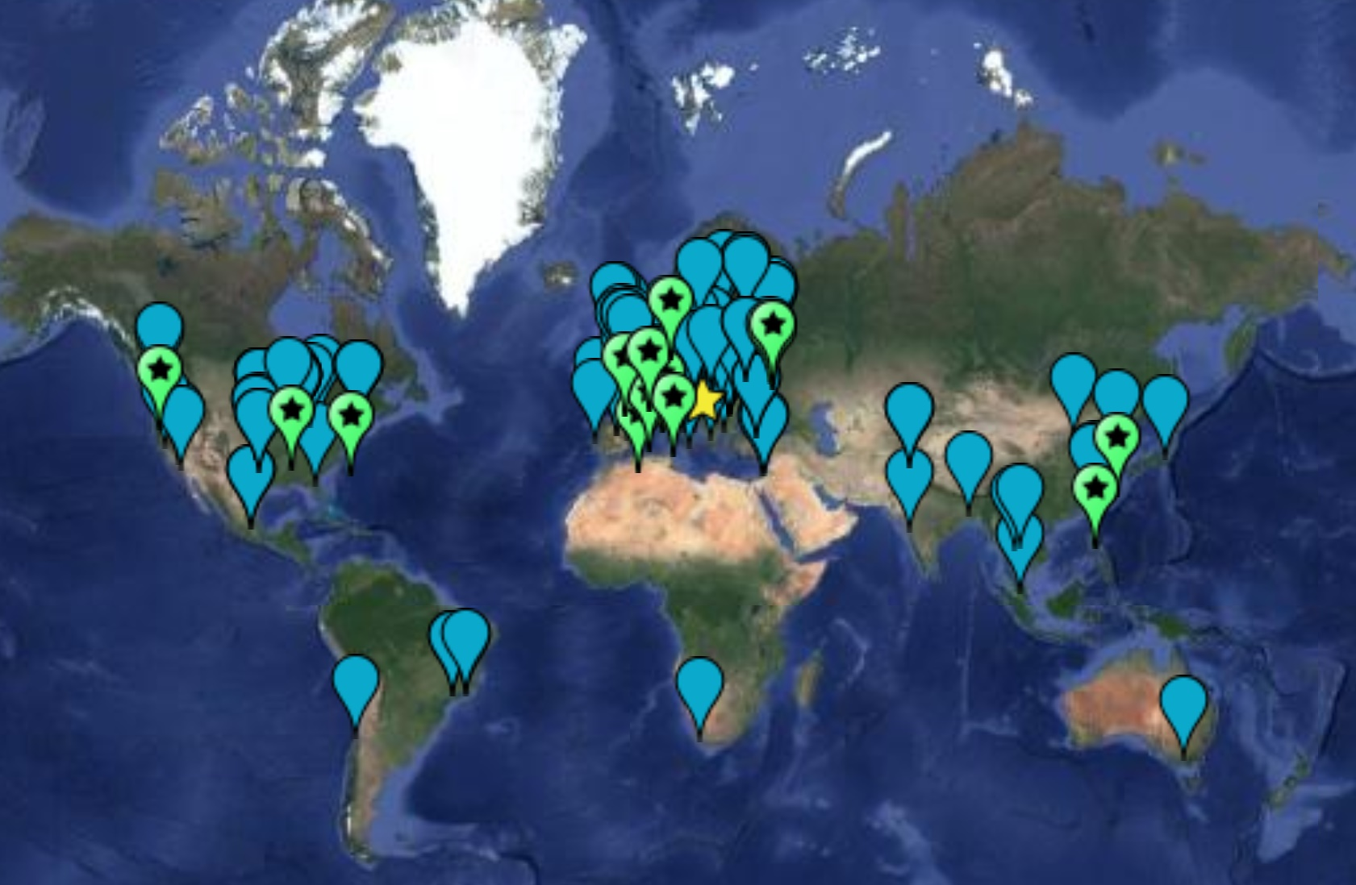
Worldwide LHC Computing Grid
WLCG: an international collaboration to distribute and analyze LHC data. Integrates computer centres worldwide that provide computing and storage resources into a unified infrastructure accessible to all LHC physicists.
WLCG computing enabled physicists to announce the discovery of the Higgs Boson on 4 July 2012
Tier0 (CERN):
data recording,
reconstruction
and distribution
170 sites
42 countries
~1M CPU cores
1 EB of storage
> 3 million jobs/day
10-100 Gb links
Tier1:
permanent
storage,
reprocessing,
analysis
Tier2:
simulation,
end-user
analysis
JINR is a part of the Worldwide LHC Computing Grid

Slide 18
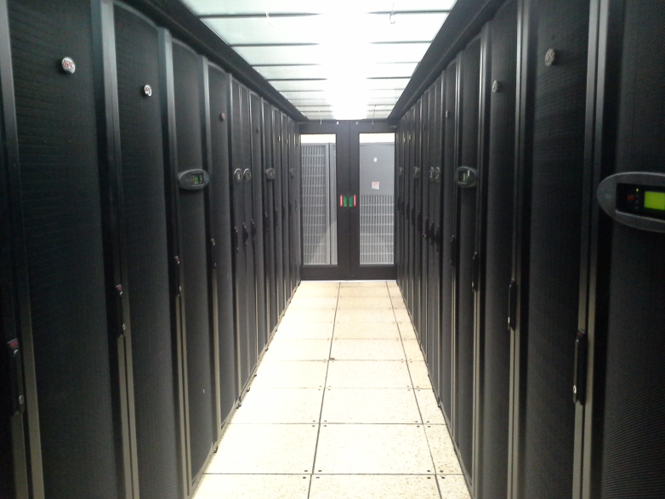
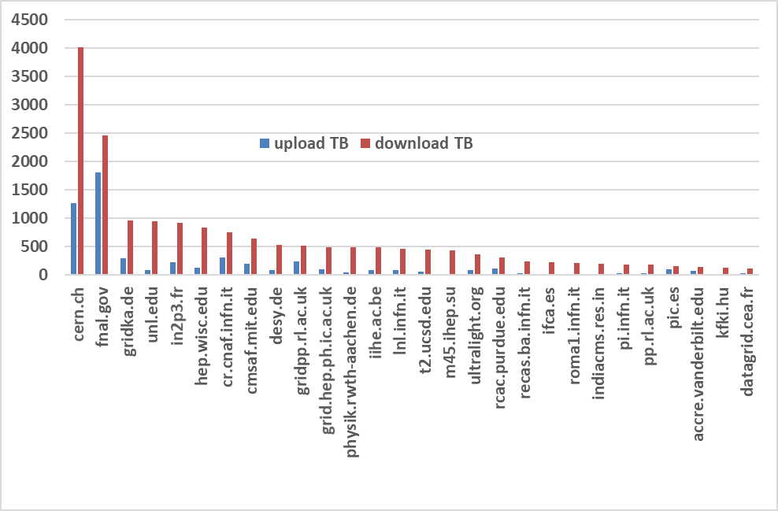
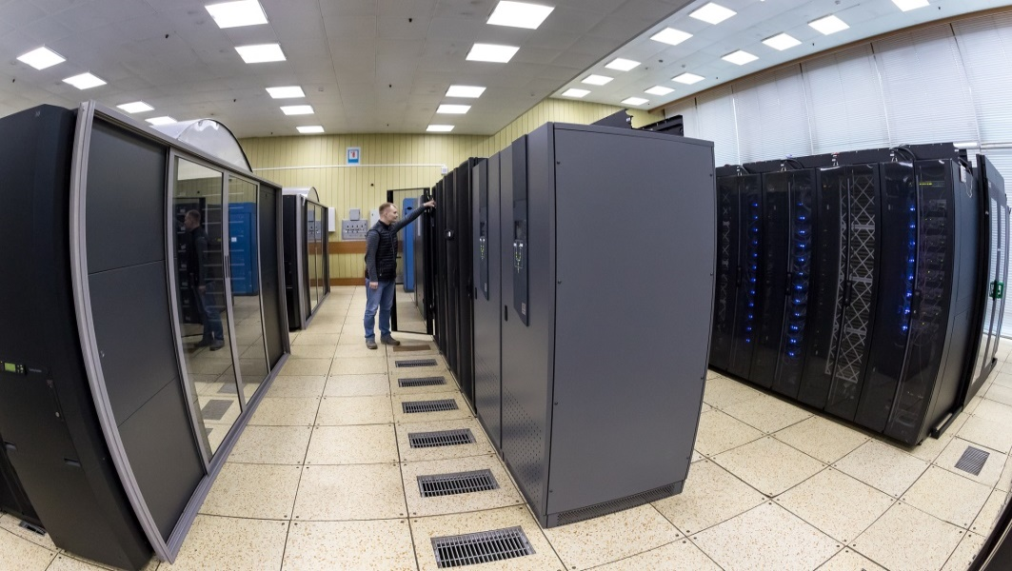
JINR Tier1 for CMS
The CMS Tier1 center at JINR has demonstrated stable work through the entire period since its launch into full operation. The Tier1 site for CMS is ranked first among world centers for CMS.
Tier1 — Sum CPU (HS06 hours) 2021-2022
RU-JINR-T1 2,069,498,327 27,88%
US-FNAL-CMS 1,612,815,957 21,72%
DE-KIT 1,460,440,934 19,67%
IT-INFN-CNAF 743,512,935 10,01%
FR-IN2P3 668,957,987 9,00%
UK-T1-RAL 601,454,698 8,09%
ES-PIC 263,218,979 3,54%
One of the main functions of Tier1 centers is to provide data exchange with all global sites that run CMS jobs. In 2021, more than 30.5 PB of data from more than 210 grid sites were transferred to and from our Tier1.
Data transfers (>100TB) to/from JINR dCache for Tier1 in 2021 by WLCG sites
  16096 cores
  260 kHS06
  14.1 PB disk
  52.6 PB tapes
  100% reliability and availability
Notes:
the last few months we have taken the leading position in the world in processing data from the SMS experiment

Slide 19
Tier2 for Experiments and the JINR Laboratories
Tier2 for Alice, ATLAS, CMS, LHCb, BES, BIOMED, СOMPASS, MPD, NOvA, ILC, etc. is recognized the best in the Russian Data Intensive Grid (RDIG) Federation.
RDIG: distribution CPU time (HS2006) by organizations
Site Total Percent
JINR-LCG2 1,024,918,744 81.12%
RU-Protvino-IHEP 148,746,062 11.4%
RU-SARFTI 27,863,245 2.14%
ru-PNPI 26,352,034 2.06%
RU-SPbSU 19,106,917 1.5%
Ru-Troitsk-INR-LCG2 8,943,304 0.7%
ITEP 8,263,710 0.6%
JINR Tier2: Sum CPU work (HS06 hours) by VO

Slide 20
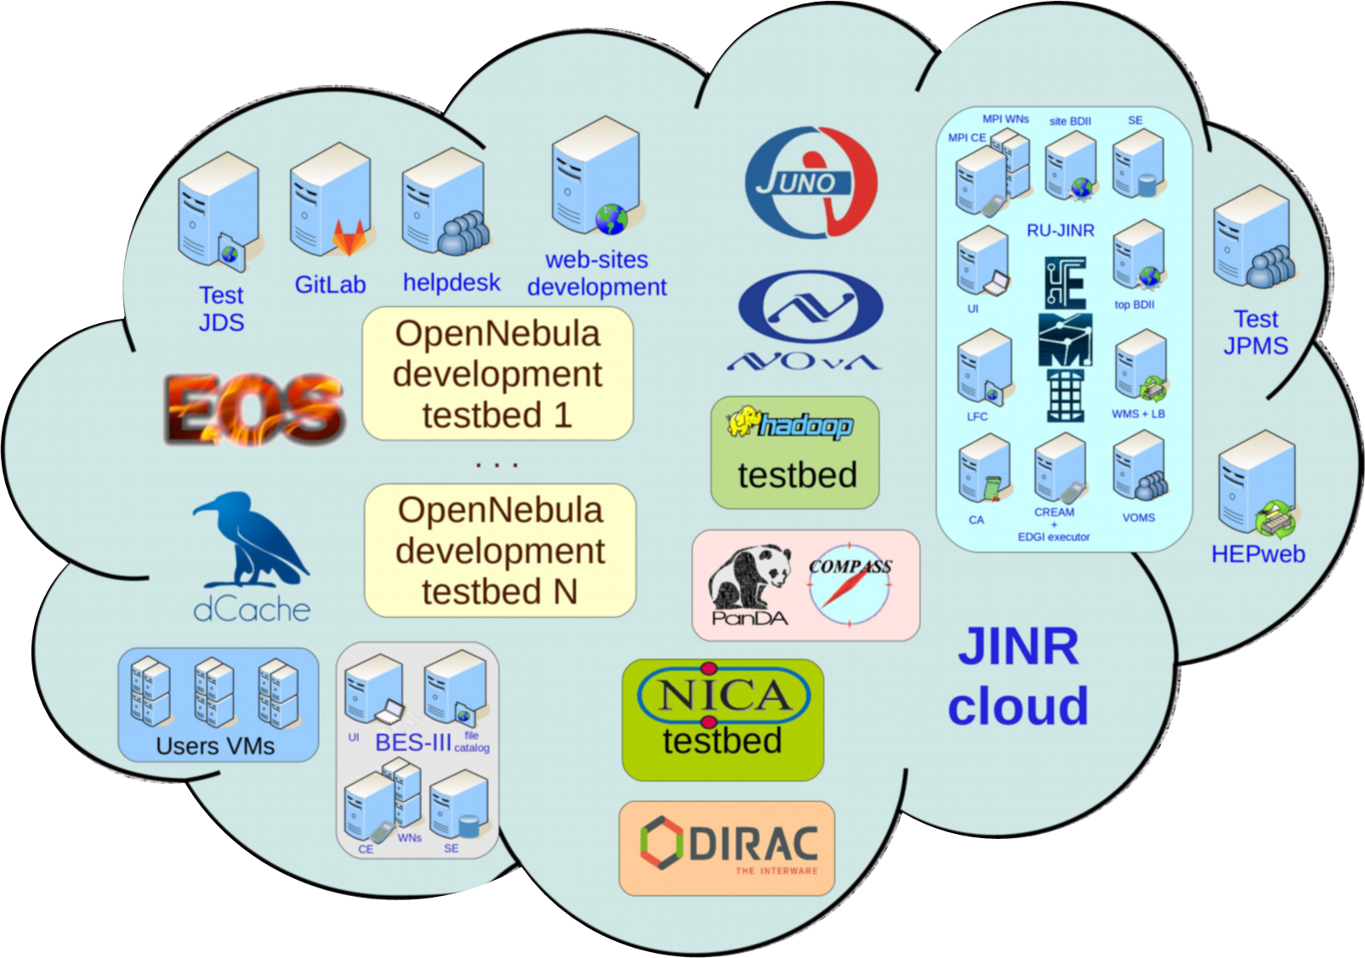
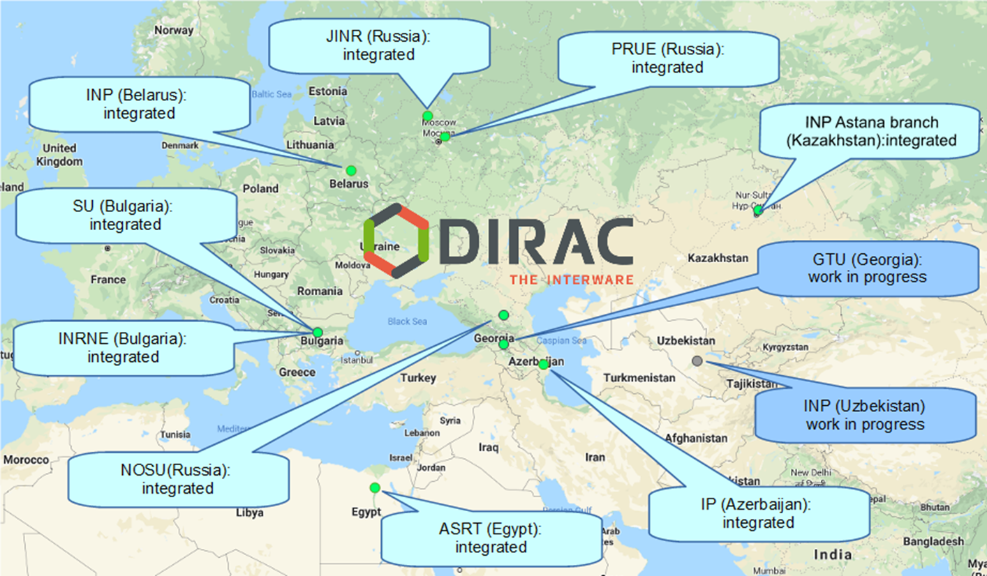
Cloud Infrastructure
Cloud Platform - OpenNebula
Virtualization - KVM
Storage (Local disks, Ceph)
Total Resources
~ 5,000 CPU cores
60 TB RAM
3.1 PB of raw ceph-based
storage
  VMs for JINR users,
  Computational resources for neutrino experiments,
  Testbeds for R&D in IT,
  COMPASS production system services,
  Data management system of the UNECE ICP Vegetation,
  Scientific and engineering computing,
  Service for data visualization based on Grafana, jupyterhub head and execute nodes for it,
  Gitlab and its runners, as well as some others.

Slide 21
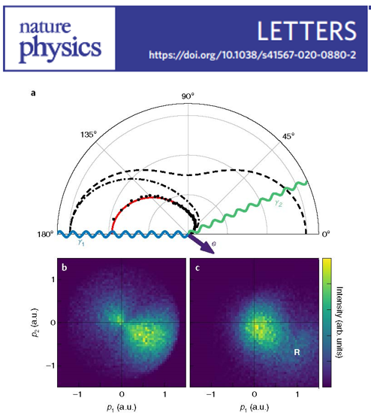

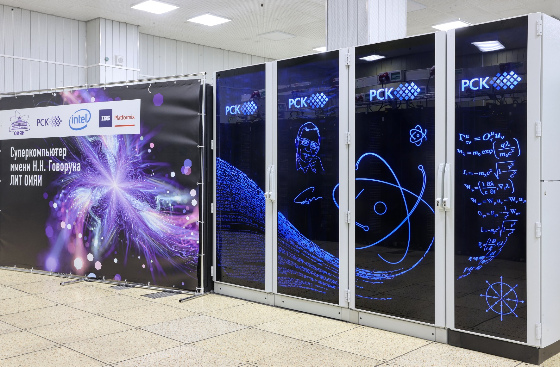
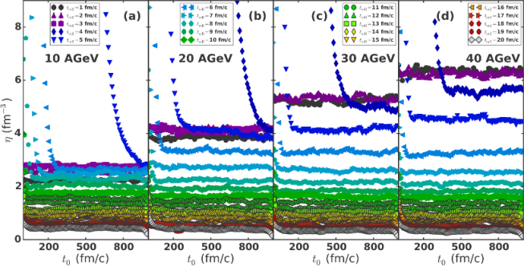

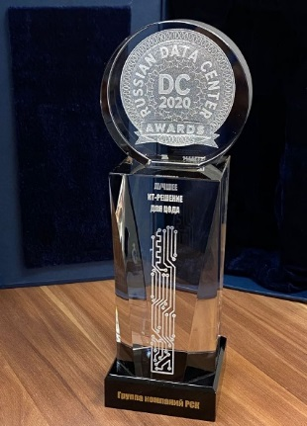

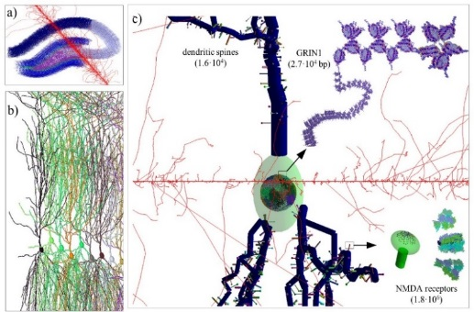

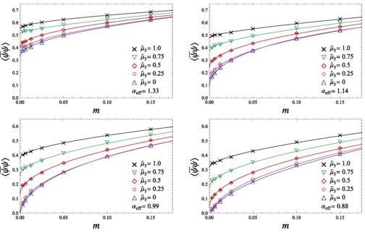
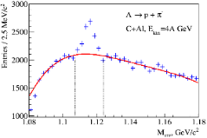
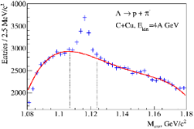
“Govorun” Supercomputer
Hyper-converged software-defined system
Total peak performance: 860 TFlops DP
Scalable solution Storage-on-demand
Multilayered storage system for maximum efficiency
Hot water cooling (compute, storage, interconnect)
The most energy-efficient center in Russia (PUE = 1.06)
Storage performance >300 GB/s
The DAOS polygon of the “Govorun” supercomputer takes the 1st place among Russian supercomputers in the current IO500
Key projects that use the resources of the “Govorun” supercomputer: NICA megaproject, calculations of lattice quantum chromodynamics, computations of the properties of atoms of superheavy elements, studies in the field of radiation biology, calculations of the radiation safety of JINR’s facilities.
Total number of registered users of the "Govorun" supercomputer: 517 (322 – JINR, 195 – Member States)

Slide 22

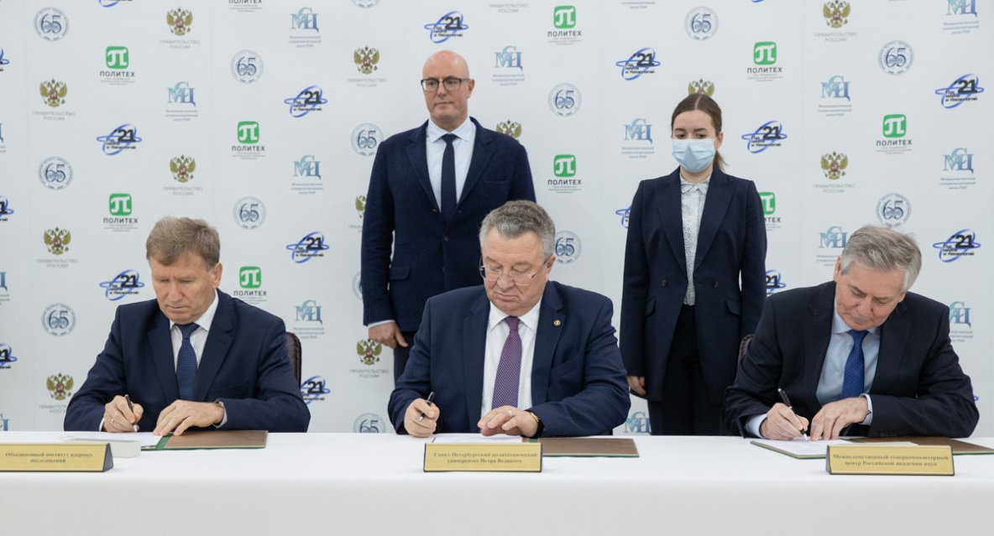

Unified Scalable Supercomputer Research Infrastructure
Based on the integration of the supercomputers of JINR, of the Interdepartmental Supercomputer Center of the Russian Academy of Sciences and of Peter the Great St. Petersburg Polytechnic University, a scalable research infrastructure of a new level was created. Such an infrastructure is in demand for the tasks of the NICA megascience project.
In January 2022, the first joint experiment on the use of the unified supercomputer infrastructure for the tasks of the NICA megascience project was successfully completed:
3,000 Monte-Carlo data generation and event reconstruction jobs were launched for the MPD experiment
about 3 million events were generated and reconstructed
the obtained data were transferred to Dubna for further processing and physics analysis.

Slide 23


JINR in DataLakes
The JINR data lake prototype was built as a distributed EOS storage system.
EOS was successfully integrated into the MICC structure.
EOS is used for storing and accessing big arrays of information.
It can be applied for collective data simulation, storage of raw data gathered from experimental setups, data processing and analysis.
There is currently 16.7 PB of disk space available for EOS.
Baikal-GVD, DANSS, FOBOS, JUNO, BM@N, MPD, SPD, PANDA are its major users.
EOS is visible as a local file system on the MICC working nodes and allows authorized users (by the kerberos5 protocol) to read and write data.

Slide 24

Offline Computer Complex for NICA

Slide 25

Computing for the NICA experiments
JINR will naturally act as a NICА Tier0 data processing center.
Long-term storage of raw data
Primary offline facility for initial data processing (data preparation/reconstruction)
25%-30% of computing resources in the distributed system
Provision and support of core services for the distributed computing system (DIRAC, PanDA, etc.)
Hundreds of billions of events must be processed to reach the goals of researchers at the NICA detectors
  Reconstruction
  MC Simulation
  Reprocessing
Even a very raw estimation of the required computing resources is tens of thousands of CPU cores
  A distributed computing system(s) implemented on the resources of experiment collaborators (as grid) is a proven solution.
  The NICA large-scale experiments should take care of establishing computing subcommunities and defining policies for the provision of computing infrastructures from collaborators.

Slide 26

Heterogeneous Distributed Computing Environment
A heterogeneous computing environment, based on the DIRAC platform, was created for processing and storing data of the experiments conducted at JINR. Tier1, Tier2, the “Govorun” supercomputer, the clouds of the JINR Member States, the NICA cluster, as well as the cluster of the National Autonomous University of Mexico (NAUM, within the cooperation on the MPD project), were integrated into DIRAC. For the time being, the distributed infrastructure is used by the following experiments: MPD, Baikal-GVD, BM@N, SPD.

Slide 27






Development of tools and services for users of the “Govorun” supercomputer
Ecosystem for
Supercomputer Modeling
RESEARCH ENVIRONMENT FOR SOLVING RESOURCE-INTENSIVE TASKS OF JINR:
Ecosystem for
Machine/Deep Learning
Parallel computing
ML/DL/AI tasks
Quantum computing
Tools for data analysis and visualization
Calculations on application packages
Web services for application programs
Training courses
Ecosystem for
Applied Computations

Slide 28
















Information System for the tasks of RADIATION BIOLOGY
https://bio.jinr.ru
Machine and deep learning methods, computer vision and neural network approaches
Web services for morphofunctional changes in the CNS and DNA damage analysis
Computing resources and hierarchical storage system based on the “Govorun” SC

Slide 29


Intelligent Environmental Monitoring Platform
Within the framework of cooperation between MLIT and FLNP, the work on the prediction of air pollution by heavy metals using biomonitoring data, satellite imagery and different IT technologies is in progress.
On the MLIT cloud platform, a Data Management System (DMS) of the UNECE ICP Vegetation was created. The intelligent environmental monitoring platform provides a new level of service for UNECE ICP Vegetation participants. DMS is intended to provide its participants with a modern unified system of collecting, analyzing and processing biological monitoring data. A combination of satellite data, biomonitoring measurements, and different machine and deep learning technologies was used to predict potentially toxic elements.
Uzhinskiy, M. Aničić Urošević,
M. Frontasyeva. Prediction of air pollution by potentially toxic elements over urban area by combining satellite imagery, Moss Biomonitoring Data and Machine Learning. Ciencia e Tecnica Vitivinicola Journal, in press

Slide 30


Walt Platform For Web Application Development
The Web Application Lego Toolkit (WALT) is a template-oriented platform designed for the development of web applications of various degrees of complexity.
JINR corporate web applications developed using WALT
It also allows expanding and modifying the functionality of the application during its operation. Web applications developed using WALT are characterized by high performance and humble server resource requirements

Slide 31




Research Data Management Platforms
Platforms for Institutional Repositories,
Research Data Management,
Dissemination and Archive of the Scientific Content,
Digital Assets Management,
Research and Development (R&D) Outputs Presentation,
Accounting for the Publication Activity of Staff Members,
Free Open Source Software.
Implementation Candidates for the
JINR Publications Repository
Current Research Information System:
Staff Information
R&D Activity

Slide 32




Quantum control design platform
GOAL: Intelligent control of JINR physical experimental
facilities in unforeseen and unpredictable
situations
USE&DO: Modern software technologies design of
embedded intelligent controllers
PRODUCE: Communication of knowledge in robotics
complexes
Expected results:
Quantum control systems for NICA complex.
Applied library of quantum algorithms for JINR projects.
Quantum algorithms simulation on classical computers for the specific JINR tasks.
Intelligent cognitive quantum robust controllers for intelligent control systems.
Intelligent cognitive swarm autonomous robots design.

Slide 33
New direction: End-to-end quantum intelligent computing
Intelligent computing toolkit:
Soft computing
Quantum computing
Quantum soft computing
Quantum intelligent control
Quantum control algorithms
Simulators of quantum control algorithms
Quantum intelligent controllers and systems
End-to-End
Quantum
Software
Engineering
Quantum software engineering:
Quantum programming
Quantum algorithms
Quantum software simulators
Intelligent cognitive robotics
Quantum control robotic algorithms
Simulators of robotics models
Software and hardware implementation of intelligent cognitive robotics
Quantum deep machine learning:
Quantum neural networks
Quantum genetic algorithms
Quantum approximated optimization algorithms
Quantum information learning models
Self-organized intelligent control system design
Software development of self-organized knowledge bases
Implementation of quantum self-organized controllers at JINR

Slide 34





Развитие инструментов и сервисов для моделирования свойств электронных оболочек сверхтяжелых элементов на суперкомпьютере «Говорун»
AMS, DIRAC, QuEST, Qiskit, KANTBP, Cirq
Для задач, решаемых в рамках Проекта создана вычислительная система по требованию, содержащая 288 физических ядер (576 логических ядер) и файловое хранилище емкостью 7 ТБ под управлением файловой системы NFS. На этой системе проводились интенсивные расчеты с использованием ПО AMS, DIRAC, QuEST, KANTBP и др. для расчетов электронных свойств сверхтяжелых элементов.
За время выполнения проекта было решено 4200 задач, на которые было затрачено 740 000 ядро-часов.

Slide 35



Исследование возможностей инфраструктуры для квантовой симуляции на суперкомпьютере "Говорун"
CPU
GPU
38 qubits
34 qubits
Размерность вектора состояния растет экспоненциально с ростом количества кубитов, поэтому вследствие ограничения памяти квантовая схема ограничивается 38 кубитами на CPU и 31 кубитом на 1 GPU и 34 кубитами – на 8-и GPU. Однако несмотря на возможность CPU симулировать большее количество кубитов на существующей инфраструктуре, скорость симуляции на GPU на всех симуляторах в несколько раз превышает скорость симуляции на CPU
Multy GPU
С увеличением количества кубитов разница в скорости становится ощутимее при увеличении количества GPU (от 1.5 (1 GPU) до 3.75 раз (4 GPU))
Notes:
СК «Говорун» - это гибкая, масштабируемая, гиперконвергентная система, объединяющая вычислительные архитектуры различных типов, иерархическую систему обработки и хранения данных.
с целью исследования возможностей инфраструктуры ЛИТ для оценки доступных границ расчетов ( количества кубитов и времени выполнения алгоритма)
было произведено тестирование на 2-х различных типах архитектур на следующих алгоритмах: тестовом алгоритме (а ля Google), алгоритме Гровера и квантовом преобразовании Фурье.)
На симуляторе QuCuantum произведено тестирование с использованием нескольких графических процессров (до 4-х GPU), которое продемонстрировало не только возможность симуляции дополнительного кубита при добавлении дополнительноuj GPU, но и увеличение скорости

Slide 36


Для решения многоканальной задачи рассеяния разработан новый теоретический подход, стабильные вычислительные схемы, алгоритмы и новая модифицированная программа KANTBP 3.1, реализующая метод конечных элементов высокого порядка точности.
Проведено сравнение сечений реакции слияния тяжелых ионов ⁶⁴Ni+¹⁰⁰Mo и ³⁶S + ⁴⁸Ca: красная линия – результат, полученный с помощью программы KANTBP 3.1; синяя линия – результат, полученный с помощью программы CCFULL; экспериментальные точки взяты из [Phys. Rev. C 78, 044607 (2008)]. Заметная разница наблюдается в окрестности малых и больших значений энергии, синяя линия (CCFULL) расходится с экспериментальными данными, а красная линия (KANTBP 3.1) хорошо согласуется с экспериментальными данными.

Slide 37

JINR Big Data Analytical Platform
Main goals:
Bringing best of Big Data approaches to JINR practices
Providing the Big Data infrastructure for users
Applications:
Elaboration of systems for detectors’ monitoring and operational support.
Development of a real-time system for JINR computer network data analysis and security.
Big Data solution for analyzing scientific publications (lists, topics, categories, ratings, etc.).

Slide 38


Digital JINR: Step by Step

Slide 39





















Development of the System for Training and
Retraining IT Specialists
Training courses, master classes and lectures
MLIT staff and
leading scientists from JINR and its Member States
Leading manufacturers of modern computing architectures and software
Parallel programming technologies
Tools for debugging and
profiling parallel
applications
Frameworks and tools for ML/DL tasks
Quantum algorithms,
quantum programming and quantum control
Work with applied software packages

Slide 40









The International Symposium Nuclear Electronics and Computing
Distributed computing systems
Computing for MegaScience Projects
Distributed computing applications
Data Management, Organisation and Access
HPC
Virtualization
Big data Analytics and Machine learning
Research infrastructure
The International Conference "Distributed Computing and Grid Technologies in Science and Education"
Detector & Nuclear Electronics
Triggering, Data Acquisition, Control Systems
Distributed Computing, GRID and Cloud Computing
Research Data Infrastructures
Machine Learning Algorithms and Big Data Analytics
Computations with Hybrid Systems
Computing for Large Scale Facilities
Innovative IT Education
methods, software and program packages for data processing and analysis;
mathematical methods and tools for modeling complex physical and technical systems, computational biochemistry and bioinformatics;
methods of computer algebra, quantum computing and quantum information processing;
machine learning and big data analytics;
algorithms for parallel and hybrid calculations.
MLIT Schools

Slide 41


